Slide 1



Livret d’accueil
Carrefour

Slide 2

Sommaire
Bienvenue
Les engagements de l’enseigne
Votre magasin : infos utiles
Votre magasin : la sécurité
Votre magasin : la formation
Les avantages sociaux et la prévoyance complémentaire
Glossaire
Confidentiel | Direction des Ressources Humaines Franchise France

Slide 3
Bienvenue
[Un mot d’accueil à personnaliser pour vos nouveaux collaborateurs].
Exemple :
Bienvenue dans l'équipe [Nom du Magasin] !
Nous sommes très heureux de vous compter parmi nous. Votre arrivée ouvre un nouveau chapitre et nous sommes persuadés que vous apporterez une contribution précieuse à notre succès collectif.
Chez [Nom du Magasin], nous cultivons un environnement de travail stimulant et chaleureux où chaque membre se sent reconnu et épaulé.
En rejoignant notre magasin, vous embarquez pour une aventure professionnelle enrichissante, pleine de défis et d'opportunités.
Carrefour a toujours considéré ses équipes comme sa richesse et le moteur de sa réussite. L'évolution interne est une réalité ici, et nous espérons que votre intégration marquera le début d'une belle carrière, soutenue par nos programmes de formation et de promotion interne.
L'intégration est un processus continu, essentiel à la performance et à la motivation de tous. Pour vous accompagner au mieux, ce livret d'accueil vous fournira les informations nécessaires pour comprendre notre entreprise, son fonctionnement et votre rôle au sein de l'organisation.
Encore une fois, soyez [la/le] bienvenue !
Mon âge de départ à la retraite dépend de mon année de naissance.
Néanmoins, si je suis né après le 1er janvier 1968, je pourrai partir à la retraite à partir de 64 ans.
Confidentiel | Direction des Ressources Humaines Franchise France

Slide 4
1
Les engagements de l’enseigne
Confidentiel | Direction des Ressources Humaines Franchise France

Slide 5
Les engagements de l’enseigne
Act For Food acte 2
Le 8 octobre 2024, Alexandre BOMPARD lance officiellement l’acte II d’Act for Food avec de nouveaux engagements forts du Groupe :
✔ Rendre la marque Carrefour Bio la moins chère du marché,
✔ Positionner la Marque Carrefour sur le meilleur rapport qualité prix goût,
✔ Promouvoir l’accès à notre Marque Filière Qualité Carrefour au travers de ces menus à prix ronds tout au long de l’année et s’engager à la rendre toujours plus accessible,
✔ Devenir le leader des produits végétaux et des nouvelles tendances alimentaires comme nos gammes protéinées, le sans gluten et accroître nos offres locales.
Confidentiel | Direction des Ressources Humaines Franchise France

Slide 6
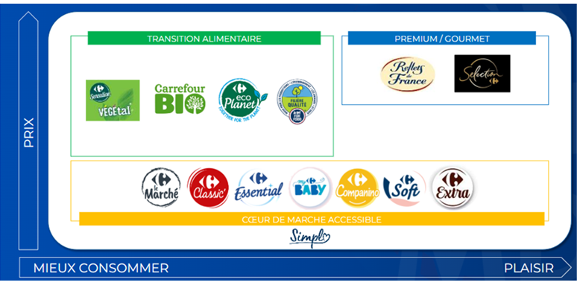
Les engagements de l’enseigne
Un portefeuille de marques pour répondre aux attentes de tous nos clients
Confidentiel | Direction des Ressources Humaines Franchise France

Slide 7

Les engagements de l’enseigne
La fidélité clients
Le club, notre programme de fidélité Carrefour.
Les avantages :
10% de remise sur tous les fruits & légumes
10% de remise sur tout Carrefour bio
15% de remise pour les porteurs de la carte pass sur les fruits & légumes et Carrefour bio
15% de remise sur tous les produits Carrefour les mardis pass
1h de recharge sur les bornes électrique.
Et bien d’autres !!!!
Confidentiel | Direction des Ressources Humaines Franchise France

Slide 8
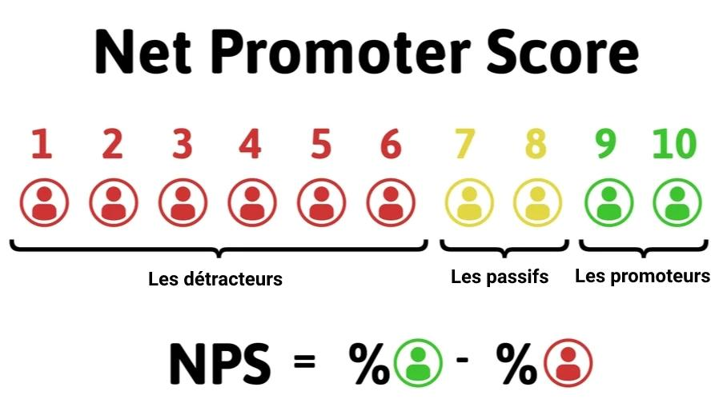

Les engagements de l’enseigne
Le NPS (Net Promoter Score)
Le client parle-t-il bien de nous pendant son dîner en famille ou avec ses amis ? Comment nous note-t-il ? En dessous de 7 il parlera de nous en négatif, en notant 7 ou 8/10 il ne parlera pas de Carrefour de façon positive ce qui revient à 0.
A partir de 9 on considère que le client est réellement positif lorsqu’il nous compare à la concurrence farouche à laquelle nous sommes confrontés.
Le NPS est l‘indicateur de suivi pour mesurer la satisfaction de nos clients et leur propension à nous recommander auprès de leurs proches.
Le NPS est obtenu en soustrayant le pourcentage de détracteurs à celui des promoteurs déclarés :
Disponibilité des produits
et des promotions
Les 3 irritants fréquemment observés en magasins :
Affichage et
exactitude
prix/promo
Temps de passage
en caisse
Confidentiel | Direction des Ressources Humaines Franchise France

Slide 9
2
Votre magasin :
infos utiles
Confidentiel | Direction des Ressources Humaines Franchise France

Slide 10
Votre magasin : Infos utiles
Organigramme
Confidentiel | Direction des Ressources Humaines Franchise France

Slide 11
Votre magasin : Infos utiles
Les horaires du magasin
Les horaires du magasin [à préciser] sont les suivants :
Lundi | [à préciser]
Mardi | [à préciser]
Mercredi | [à préciser]
Jeudi | [à préciser]
Vendredi | [à préciser]
Samedi | [à préciser]
Dimanche | [à préciser]
Confidentiel | Direction des Ressources Humaines Franchise France

Slide 12
Votre magasin : Infos utiles
Le plan du magasin
Confidentiel | Direction des Ressources Humaines Franchise France

Slide 13
3
Votre magasin :
la sécurité
Confidentiel | Direction des Ressources Humaines Franchise France

Slide 14
Votre magasin : La sécurité
L’accès au magasin
❝ ACCÈS AU PARKING DU MAGASIN ❞
PRINCIPES GÉNÉRAUX :
L'accès doit se faire obligatoirement dans le sens de circulation.
La circulation à contre sens de circulation est rigoureusement interdite.
L’utilisation du téléphone est interdite lors de la conduite.
CIRCULATION ROUTIÈRE :
Les conducteurs doivent en toutes circonstances respecter :
les prescriptions de circulation du Code de la route,
les prescriptions imposées par la signalisation, notamment les limitations de vitesse, les priorités, les interdictions de dépassement, les signaux d'arrêt, …
les indications données par la Direction.
STATIONNEMENT DES VÉHICULES :
Les véhicules doivent obligatoirement être garés dans les emplacements réservés.
Aucun stationnement ne devrait gêner la circulation ou/et la clientèle.
Afin de laisser les places les plus proches à nos clients, se garer à distance de la porte d’entrée du magasin.
CIRCULATION PIÉTONNE :
Le personnel se doit d'utiliser les voies piétonnes balisées et de ne pas obstruer les emplacements réservés à la circulation à pied.
Lors des déplacements dans les escaliers, la main courante devra être tenue.
Confidentiel | Direction des Ressources Humaines Franchise France

Slide 15
Votre magasin : La sécurité
❝ ACCÈS AUX VESTIAIRES ❞
Votre vestiaire doit toujours être fermé.
❝ ACCÈS AU MAGASIN LORS DES OUVERTURES ET DES FERMETURES ❞
❝ACCÈS AU POSTE DE TRAVAIL ❞
En ouverture et en fermeture :
Passer toujours la porte du magasin au moins à 2 personnes ;
Vérifier le libre accès du magasin ;
Être vigilant sur tout mouvement suspect.
Porter une tenue correcte ou la tenue de travail lorsqu’elle est exigée ;
Travailler avec des tenues propres ;
Se laver les mains souvent : à la prise de poste, après les pauses, après les manipulations sales et décartonnage, après éternuement et mouchage, à la sortie des toilettes.
Confidentiel | Direction des Ressources Humaines Franchise France

Slide 16
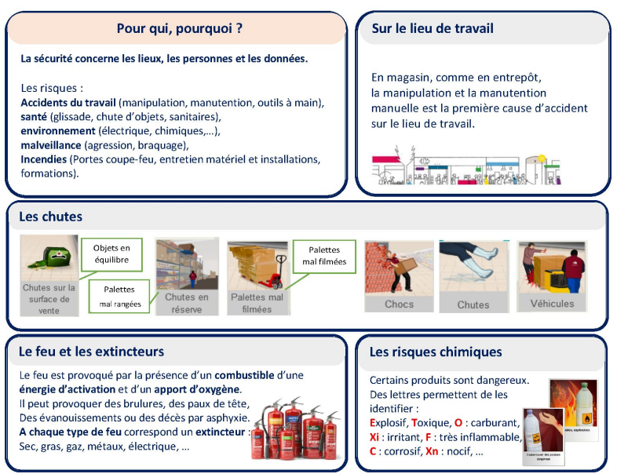
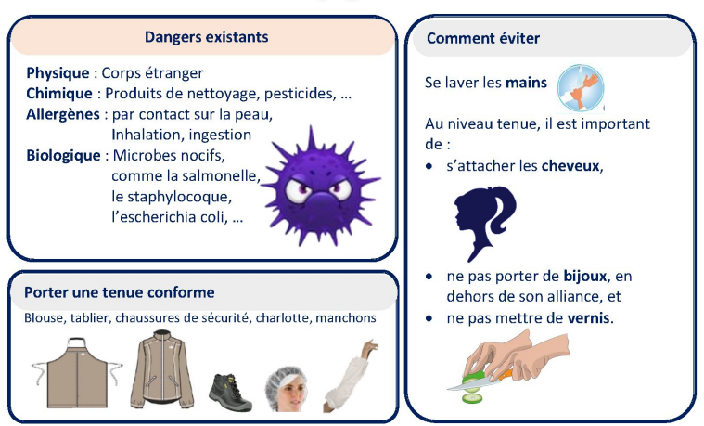

Votre magasin : La sécurité
Les règles de sécurité
❝ Les règles de base ❞
La sécurité concerne les lieux, les personnes et les données.
Les risques :
Accidents du travail (manutention, outils à main, glissade, chute d’objets, etc.)
Santé (lombalgie, tendinite, entorse, etc.)
Environnement (électricité, produits chimiques, etc.)
Malveillance (agression, braquage, etc.)
Incendie (obstruction des portes coupe-feu, mauvais entretien du matériel et des installations, absence de formation, etc.)
En magasin, la manutention manuelle est la 1ère cause d’accident sur le lieu de travail.
Avant d’utiliser un produit, lire l’étiquette : respecter les pictogrammes de danger et les conseils de prudence.
Confidentiel | Direction des Ressources Humaines Franchise France

Slide 17
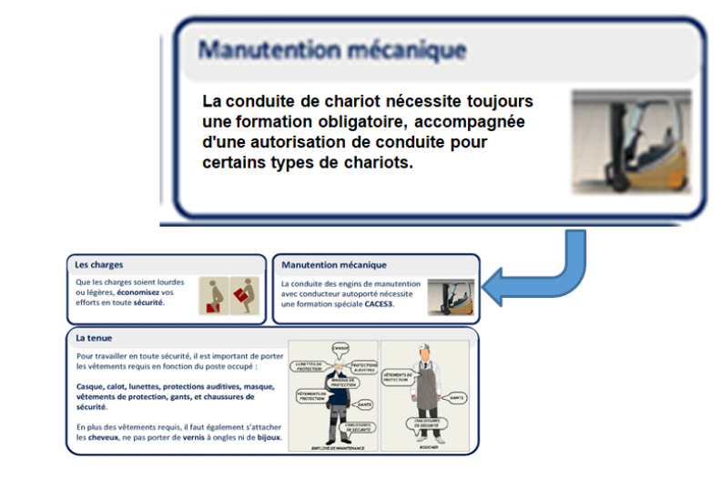
Votre magasin : La sécurité
❝ La manutention
mécanique ❞
Confidentiel | Direction des Ressources Humaines Franchise France

Slide 18
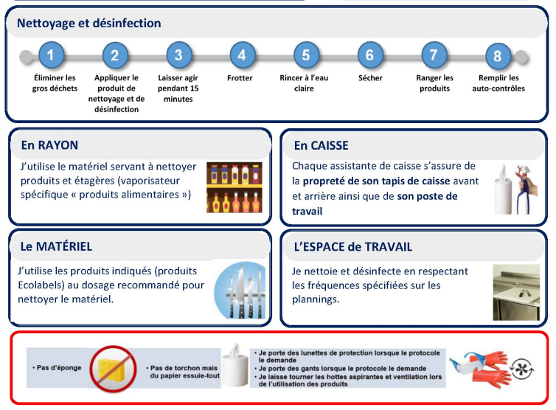
Votre magasin : La sécurité
❝ Le nettoyage et la désinfection ❞
Confidentiel | Direction des Ressources Humaines Franchise France

Slide 19
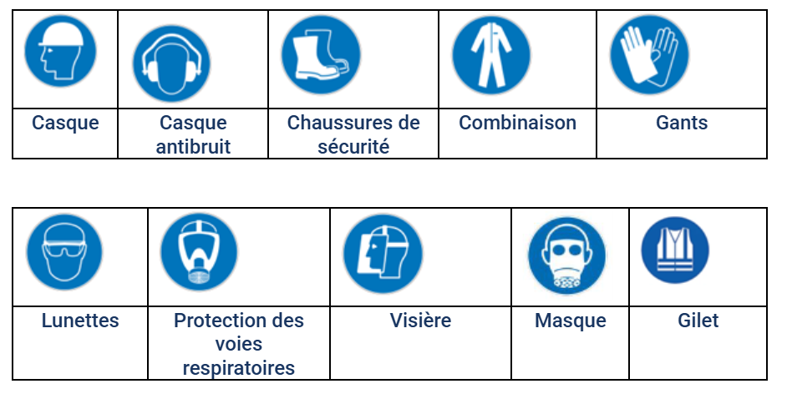
Votre magasin : La sécurité
Les équipements de protection individuelle
Les pictogrammes relatifs aux EPI sont les suivants :
❝ ÉQUIPEMENTS DE PROTECTION COLLECTIVE ❞
Il est strictement interdit de neutraliser les dispositifs de protection collective mis en place sur le site.
❝ ÉQUIPEMENTS DE PROTECTION INDIVIDUELLE ❞
Une tenue correcte compatible avec le travail que les personnes ont à exécuter est exigée.
Lorsque des EPI s’imposent, ils doivent obligatoirement être portés, utilisés.
Vous devez vous sentir responsable de votre sécurité comme de celle de vos collègues de travail*
Participez à son maintien et à son amélioration en appliquant les consignes générales qui vous ont été présentées et les consignes spécifiques à votre poste de travail.
Si vous constatez une anomalie, si vous avez un doute, n’hésitez pas à en parler avec votre responsable. Il prendra les mesures qui s’imposent.
*Article L4122-1
Confidentiel | Direction des Ressources Humaines Franchise France

Slide 20
4
Votre magasin :
la formation
Confidentiel | Direction des Ressources Humaines Franchise France

Slide 21


Votre magasin : La Formation
Les dispositifs de formation existants
# FORMATION DES APPRENTIS
# FORMATION DES ALTERNANTS
*CQP Employé de commerce
*CQP Métiers de bouche
*Titre Pro Employé de commerce
# FORMATIONS DES TUTEURS
CAP FORMATION
L’accès à C@p n’est pas automatique.
Il s’agit d’une démarche volontaire du magasin sur la GDI.
# L’ECOLE DES PFT
* CQP :
Boucher, Charcutier
Poissonnier
Boulanger,
Fromager
Parcours primeur
* Fondamentaux et points de contrôle du PFT pour l’encadrement
QRcode : accès à Capformation :
Lien formation 80/20 : les incontournables : https://docs.google.com/presentation/d/1XUERUSmODgEwTJWtjChlnh8xQj_vRAYX103TDVdV3l0/edit?slide=id.g343649b1896_0_5#slide=id.g343649b1896_0_5
Confidentiel | Direction des Ressources Humaines Franchise France

Slide 22
Les avantages sociaux et la prévoyance complémentaire
5
Confidentiel | Direction des Ressources Humaines Franchise France

Slide 23
Les Avantages Sociaux et la prévoyance complémentaire
Vos avantages sociaux
Confidentiel | Direction des Ressources Humaines Franchise France

Slide 24
Les Avantages Sociaux et la prévoyance complémentaire
La prévoyance complémentaire
Vous venez d’intégrer notre entreprise et à ce titre vous bénéficiez d’une couverture de frais de santé (mutuelle) et prévoyance :
[Préciser les noms et adresses des organismes]
Votre adhésion :
[Préciser]
Vos démarches :
[Préciser]
Confidentiel | Direction des Ressources Humaines Franchise France

Slide 25
Glossaire
AFF : Act for Food
AL/NAL : Alimentaire/Non alimentaire
BLI : Bon de livraison
CSP : Centre de Service Partagé
BOUL/PAT : Boulangerie Pâtisserie
DLC : Date Limite de Consommation
DDM : Date de durabilité minimale (DLUO)
DO : Direction Opérationnelle
DPH : Droguerie parfumerie hygiène
ECC : Entretien Compétences et Carrière
EPCS : Electro, Photo, Ciné, Son
FIFO : First in, first out (PEPS)
FL/FLEG : Fruits et légumes
LS : Libre Service
GEM : Gros Électroménager
PEM : Petit Électroménager
PEPS : premier entré premier sorti
MDD : Marque de Distributeur
MDC : Marque de Carrefour
NOVA : Nouvel Outil d’Aide à la Vente
PCA : Proposition de commande automatique
PFT : Produits Frais Traditionnels
PGC : Produits Grande Consommation
PLS : Produit libre service
PLV : Publicité sur le Lieu de Vente
POS : Plan d’Occupation des Sols
PPT : Powerpoint
PVP : Pain, viennoiserie et pâtisserie
TA : Transition Alimentaire
TAN : Tronc d’Assortiment National
TAC : Tronc d’Assortiment Commun
TG : Tête de Gondole
TSF : Transmission de savoir-faire
Confidentiel | Direction des Ressources Humaines Franchise France

Slide 26
La DRF Franchise reste à votre écoute et à votre disposition pour vous accompagner
Confidentiel | Direction des Ressources Humaines Franchise France

